Slide 1

Презентация для детей средней группы « К нам весна шагает »
Выполнила: воспитатель Рахова С.Э.
Задачи: закрепить знания детей о времени года «весна»; закрепить умение выделять признаки весны; совершенствовать умение подбирать определения к именам существительным; продолжать развивать речь детей, мышление, память; воспитывать интерес к окружающему миру и изменениям, происходящим в нем.

Slide 2

Кто к нам шагает? (Весна). Что такое весна? (это время года).
После какого времени года наступает весна? ( после зимы)

Slide 3

Как можно узнать о приходе весны? Рассмотрим на картинках.
Солнышко весной показывается часто и начинает пригревать.
Вопрос: Что делает солнышко весной? (пригревает)
Придумайте красивые слова про солнышко, какое оно? (яркое, тёплое, лучистое)

Slide 4
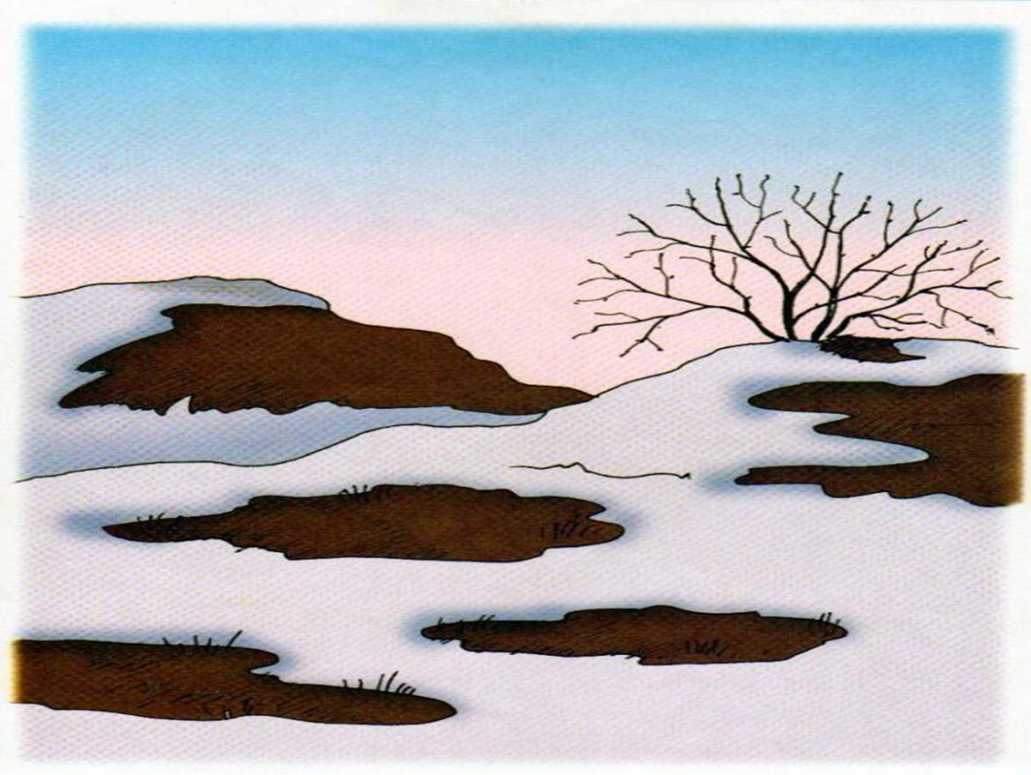
Солнышко пригревает и снег начинает таять. Появляются проталины. Проталины – это кусочки земли , где снег уже растаял.
Вопрос: что происходит со снегом весной?
(снег тает)
Как называется место, где снег растаял?
(проталины)

Slide 5
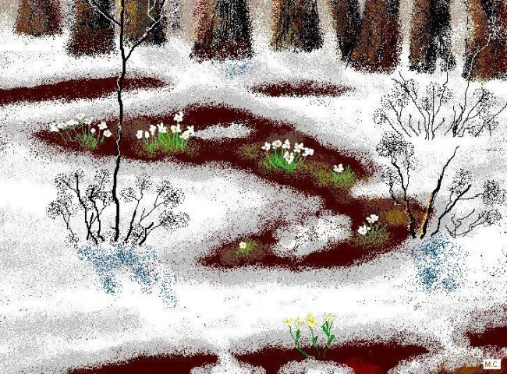
На проталинах появляются цветы.

Slide 6
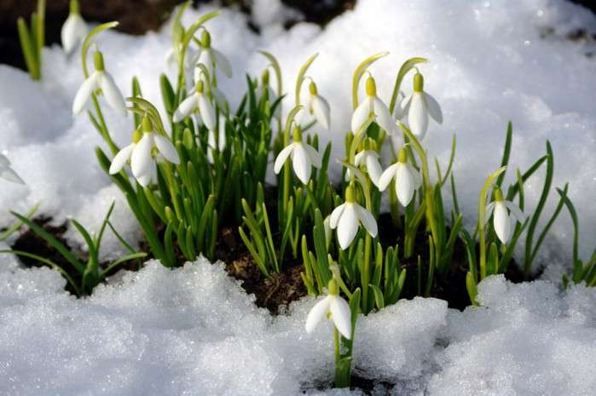
Эти цветы называются подснежники (как называются цветы?)

Slide 7
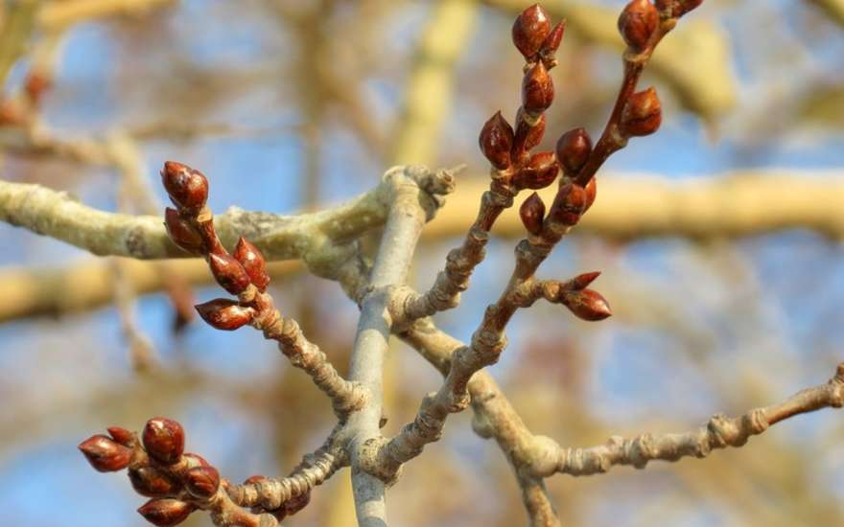
На деревьях весной появляются (набухают) почки.
Вопрос: Что появляется на деревьях?

Slide 8
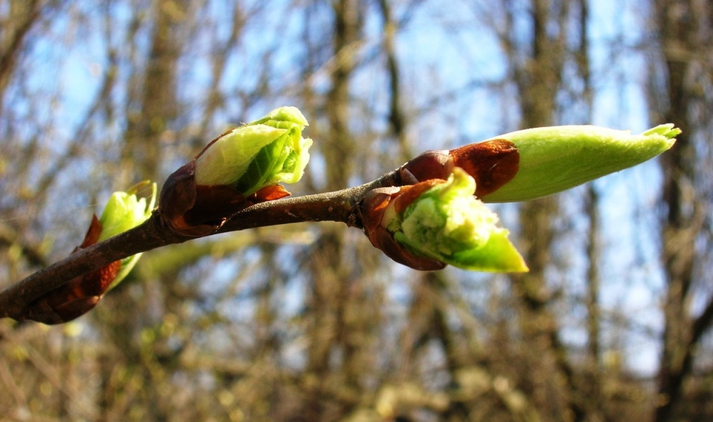
Позже почки раскроются и из них появятся листочки
Вопрос: что появится из почек?
Листья какие? (зелёные, маленькие)

Slide 9
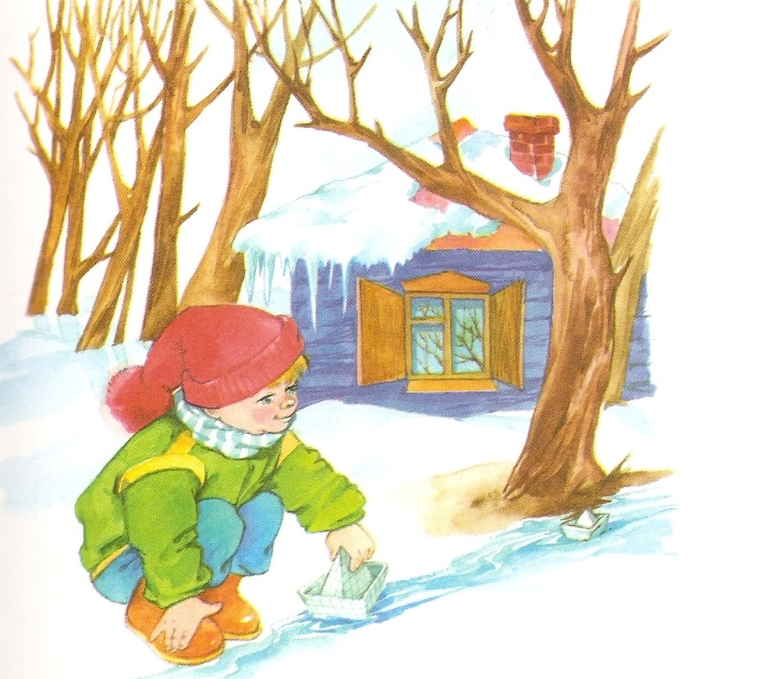
Весной появляются ручейки.
Вопрос: откуда берутся ручейки? (это снег тает и превращается в воду)
Расскажите, что делает мальчик.

Slide 10
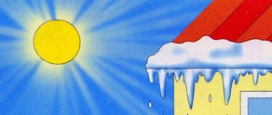
Весной с крыш свисают сосульки. Они падают вниз ,поэтому, очень опасно ходить под крышами домов. Сосульки могут упасть прямо на вас.

Slide 11
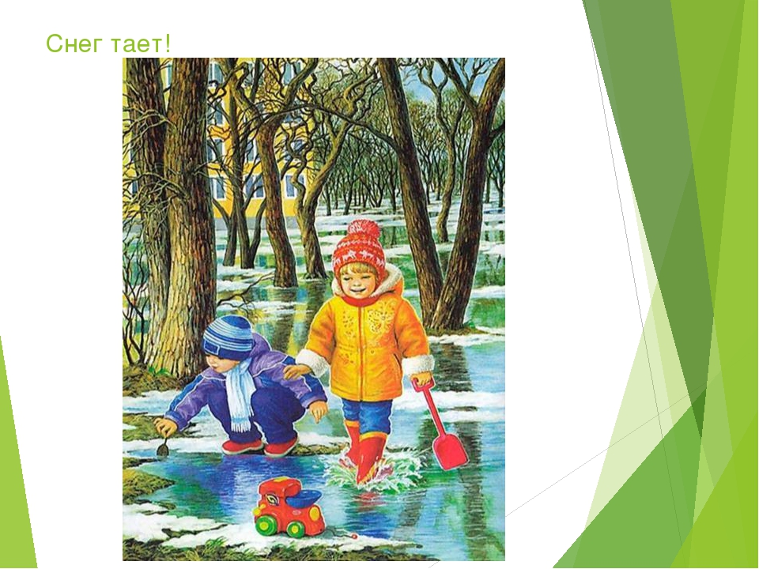
Дети одевают резиновые сапоги и лёгкие куртки.
Вопрос: Почему дети переодеваются весной? ( стало теплее и много луж)

Slide 12
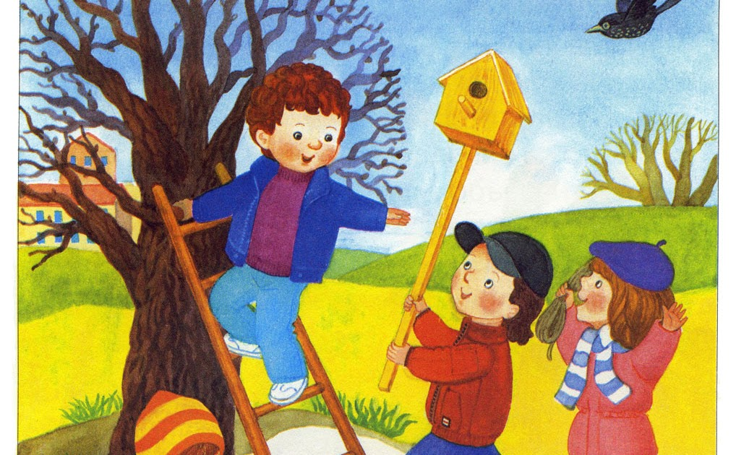
Скоро из тёплых стран к нам вернутся птицы.
Вопрос:
как называют этих птиц ? (перелётные птицы)
Расскажите, что дети приготовили для птиц.

Slide 13
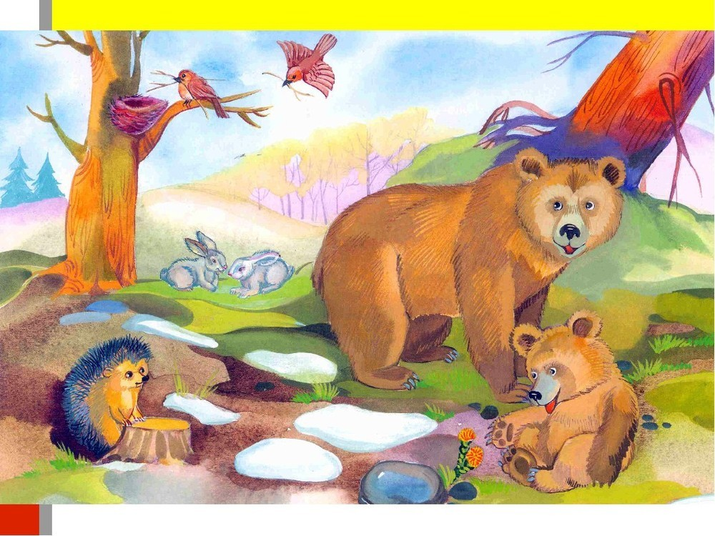
Весной в лесу просыпаются медведь и ёжик.
Вопрос: где медведь спал зимой? А ёжик?
Птицы весной строят (вьют) гнездо.
Вопрос: из чего птицы строят гнездо?
(веточки, трава)

Slide 14
Физкультминутка « ПРИШЛА ВЕСНА »
Улыбаются все люди-весна, весна, весна!
(дети поднимают руки над головой и ритмично хлопают)
Она везде, она повсюду-красна, красна, красна.
(делают ритмичные повороты туловища)
По лугу лесу и полянке-идет, идет, идет.
(ритмично шагают на месте)
На солнышке скорей погреться-зовет, зовет, зовет.
(взмахивают обеими руками к себе)

Slide 15
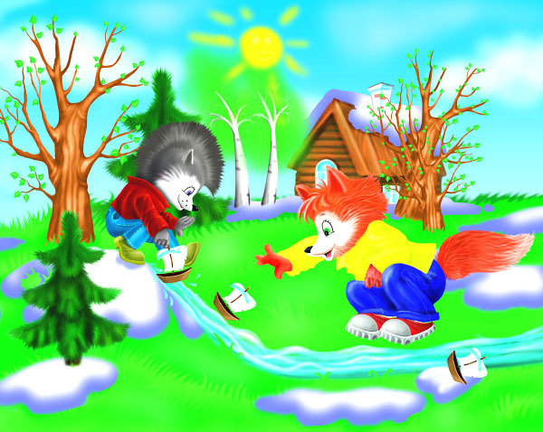
Как вы думаете, какое время года на картинке? Почему?

Slide 16
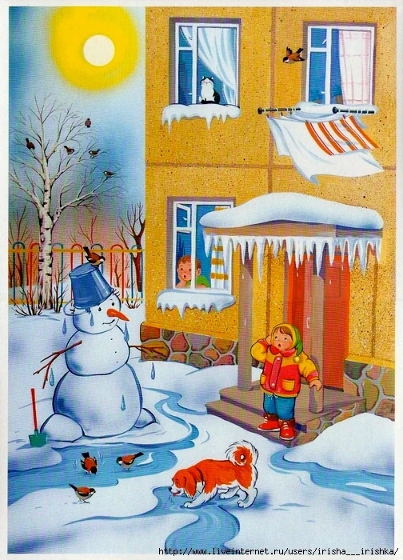

Slide 17
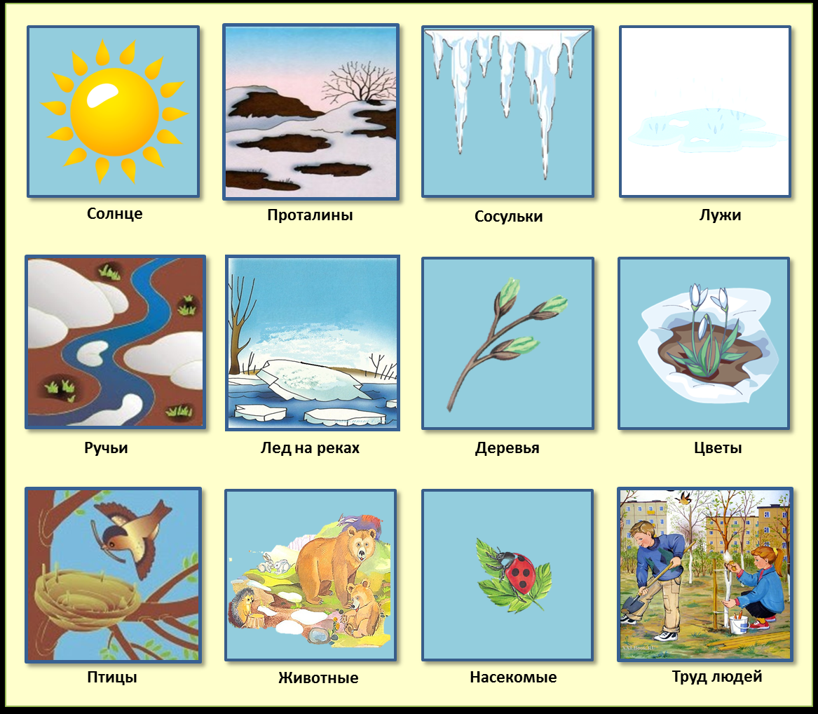
Про какое время года мы говорили на занятии? Как можно узнать, что наступила весна?

